Slide 1
Εισαγωγή στον Προγραμματισμό με Python Εβδομάδα 1: Βασικά στοιχεία

Slide 2
Python
Υψηλού επιπέδου
Γενικού σκοπού
Απλότητα έκφρασης
Αναγνωσιμότητα κώδικα
Έκδοση 2.x & 3.x
https://www.python.org/

Slide 3
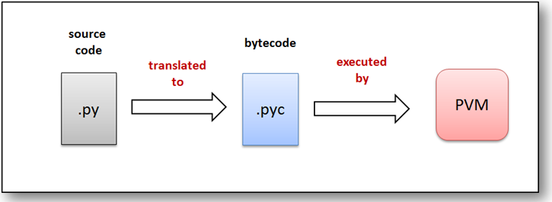
Μοντέλο εκτέλεσης
διερμηνευόμενη γλώσσα
ενδιάμεση μεταγλώττιση κώδικα (Bytecode)
Python Virtual Machine (PVM)

Slide 4
Αναφορά αντικειμένου & Χώρος Ονομάτων
Αναφορά αντικειμένου (Object reference)
Σύνδεση ονόματος με προγραμματιστικό αντικείμενο
Χώρος ονομάτων (namespace)
Αντιστοίχιση ονομάτων με προγραμματιστικά αντικείμενα

Slide 5
Αρθρώματα
Το οικοσύστημα της python αναπτύσσεται ως ένα πλήθος αλληλοσυνδεμένων αρθρωμάτων
Άρθρωμα (Module) → αρχείο .py
Σύνδεση αρθρωμάτων
Εντολή import

Slide 6
Συνοψίζοντας: Μεταβλητές &Εντολές ανάθεσης
Μεταβλητή: αλλαγή σύνδεσης με το προγραμματιστικό αντικείμενο-τιμή
Ανάθεση: δημιουργία σύνδεσης ονόματος με προγραμματιστικό αντικείμενο-τιμή
Δυναμικού τύπου: οι ιδιότητες τύπου δεν συνδέονται με συγκεκριμένο όνομα

Slide 7
Python Ιεραρχία κλάσεων
Κλάση – Αντικείμενο ➔ Πρότυπο – Στιγμιότυπο
Python: η εκτέλεση μιας εντολής ανάθεσης κατασκευάζει ένα αντικείμενο στη μνήμη (εφόσον δεν υπάρχει ήδη)
type() id() dir()

Slide 8
Αριθμητικοί: int, float
Ακέραιοι, int
Κατασκευαστής: int()
Πραγματικοί, float
Κατασκευαστής: float()

Slide 9
Ενσωματωμένα (built-in) αρθρώματα («βιβλιοθήκες») random, math
random → διαχείριση ψευδοτυχαίων ακεραίων
https://docs.python.org/3/library/random.html
Εναλλακτικά αναζήτηση: python docs random
math → βασικές μαθηματικές συναρτήσεις και σταθερές
https://docs.python.org/3/library/math.html

Slide 10
Αλφαριθμητικά (strings)
Διαταγμένη αλληλουχία χαρακτήρων
Συνάρτηση len()
Δεικτοδότηση (indexing)
Python: zero-indexed language

Slide 11
Λογικοί (boolean)
Λογικοί → True / False
Python: Όλα τα αντικείμενα μπορούν να ελεγχθούν ως προς τη ‘λογική’ τους τιμή
Λογικοί τελεστές and, or, not (Boolean operators)
Λογικές πράξεις: Short-circuited

Slide 12
Input
input(): Είσοδος από το πληκτρολόγιο
input(): επιστρέφει αλφαριθμητικό
x = int(input())

Slide 13
print
print(): Εμφάνιση δεδομένων
Χαρακτήρας Backslash '\'
.format() μέθοδος

